Slide 1
AydIn il milli eGitim müdürlüGü
İŞYERİ SAĞLIK VE GÜVENLİK BİRİMİ

Slide 2
Erişilebilirlik ts 9111

Slide 3
Engelliler ile İlgili Yasal Mevzuat
5378 sayılı Özürlüler Kanunu
01.07.2012 yayınlandı
Topluma açık kamusal tüm alanların engelsizleştirilmesine yönelik, çalışmaların tamamlanması için 7+1 yıllık bir süre vermiştir.

Slide 4
Engelliler ile İlgili Yasal Mevzuat
2006/18 sayılı Başbakanlık Genelgesi, erişilebilirlik / ulaşılabilirlik çalışmalarının
Türk Standartları Enstitüsü'nün hazırlayacağı standartlara göre yapılması gerektiğini belirtmektedir.

Slide 5
Engelliler ile İlgili Yasal Mevzuat
İmar Kanunu'nun Ek 1. Maddesi'nde de aynı zorunluluğu yinelemektedir.
Ek Madde-1: 'Fiziksel çevrenin özürlüler için ulaşılabilir ve yaşanılabilir kılınması için, imar planları ile kentsel, sosyal, teknik altyapı alanlarında, Türk Standartları Enstitüsünün ilgili standardına uyulması zorunludur.'

Slide 9
TS 9111 Nedir?
Bu standart;
Bedensel,
Görme
İşitme özürlü insanların
ikamet edeceği binalarda mimari açıdan yapılabilecek düzenlemelere ait kuralları kapsar.

Slide 10
TS 9111
TSE'nin erişilebilirliğe yönelik temel standardı olan TS-9111 "Özürlüler ve Hareket Kısıtlığı Bulunan Kişiler İçin Binalarda Ulaşılabilirlik Gerekleri" Standardı bina içinde bağımsız ve güvenli biçimde hareket edebilmeleri ve binayı kullanabilmelerine yönelik düzenleme ilkelerini içermektedir.

Slide 11
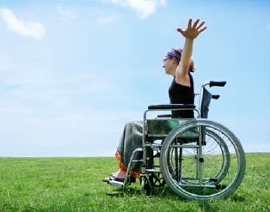
Standard kapsamında
Otoparklar
Çevre yolları
Bina girişi
Gibi bina eklentilerinin taşıması gereken özellikler yer almaktadır.

Slide 12
TS 9111
Bina içindeki elemanlar;
Kapılar,
Merdivenler,basamaklar
Pencerelerler
Ortak kullanım alanları
Koridorlar ve holler (sirkülasyon alanları)
Asansörler
Banyo,
Tuvalet,
Mutfak,
Elektrik tesisatı
Isınma tesisatı,
Alarmlar
standartta yer alan başlıklardır.

Slide 13
BİNALAR İLE İLGİLİ DÜZENLEMELER
Temel Ulaşılabilirlik Konuları :
TS 9111.e göre; temel ulaşılabilirlik konuları
Binalara Girme
Kullanma
Tahliye etme
başlıklarında ele alınabilir.

Slide 15
Aynı giriş ile binaya eşit girme
Ana girişin kolayca belirlenmesi
Basamaksız veya engelsiz geniş açıklıklar
İşaretleme
İyi aydınlatma
Zıt renklendirme

Slide 16
Yatay Dolaşım
Basamaksız & Engelsiz yeterli manevra alanı
Geniş Kapı
Kapıların kolay açılıp kapanabilmesi
Dinlenme alanları
Açık plan
İyi işaretleme
İyi Aydınlatma
Görsel zıtlık

Slide 17
Düşey Dolaşım
Güvenli merdivenler
Geniş kapı geçişi
Kapıların kolay açılıp kapanması
Dinlenme alanları
Açık plan
İyi işaretleme
İyi Aydınlatma
Görsel zıtlık

Slide 18
Aynı Alanın Herkes Tarafından Eşit Kullanımı
Yeterli genişlikte hareket alanları
Farklı oturma seçenekleri
İyi akustik
Ses yükseltici sistemler
İyi Aydınlatma
Görsel zıtlık

Slide 20
Tuvaletler ve Diğer Sıhhi Tesisatın Kullanımı
İyi işaretleme
Yeterli manevra alanı
Transfer kolaylığı
İyileştirilmiş donanım
Kolay kullanabilme

Slide 21
Eşit Çıkış ve Tahliye Güzergahları
Basamaksız ve engelsiz Yangına karşı güvenli asansörler
İyi işaretleme
İyi Aydınlatma
Görsel zıtlık
Ulaşılabilir tahliye güzergahları

Slide 22
Bilgilendirme
Bilgilendirilmelerin iki veya daha fazla duyu organlarına hitap etmesi gereklidir.
Görsel-İşitsel
gibi

Slide 23
1. Binalara giriş
Binaların en az bir girişine engelsiz ulaşım ve giriş olanağı sağlanmalıdır.
Ulaşılabilir tüm güzergâh noktaları en az 90 cm eninde olmalı,
Rampaların eğimi 1:12 (%8).den fazla olmamalıdır.
15 cm.den daha yükseğe çıkan rampaların her iki yanında korkuluk düzenlemelidir.
Korkuluklar rampa yüzeyinden 90 cm yükseklikte olmalıdır.

Slide 24
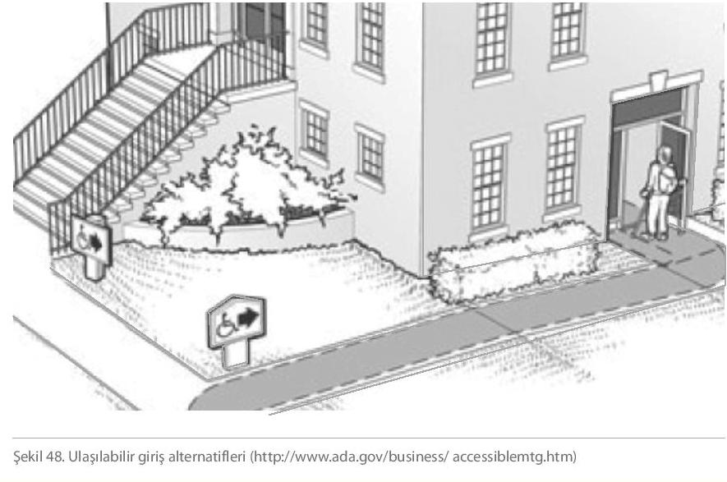
1. Binalara giriş
Rampaların kenarlarında kenar korumaları en az 5 cm yükseklikte düşünülmelidir
Eğer alternatif ulaşılabilir girişler kullanılacak ise, bu girişlerin tabelalar ile ulaşılabilir güzergâh üzerinde işaretlenerek yönlendirilmeleri sağlanmalıdır.

Slide 25
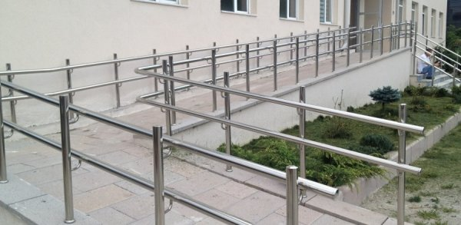
1. Binalara giriş
Ulaşılabilir giriş kapısı önünde yeterli manevra alanı bulunmalıdır .
Kapı ulaşılabilirlik düzenlemelerine uygun olmalıdır

Slide 26
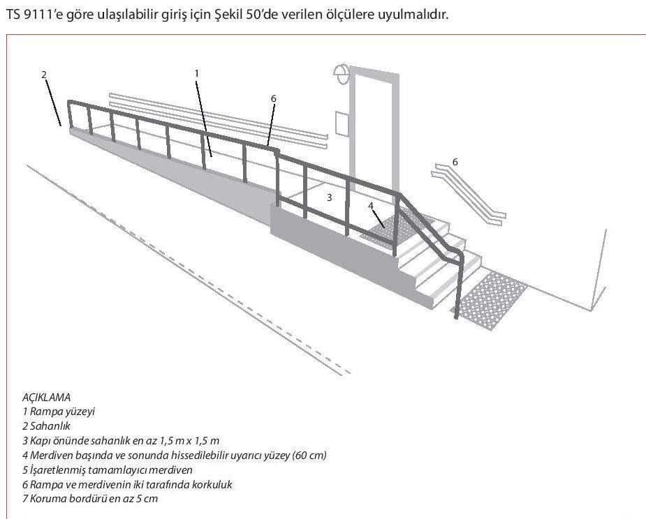

Slide 27
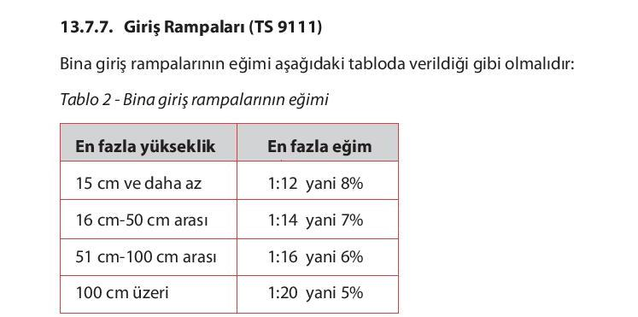
Giriş rampaları

Slide 28
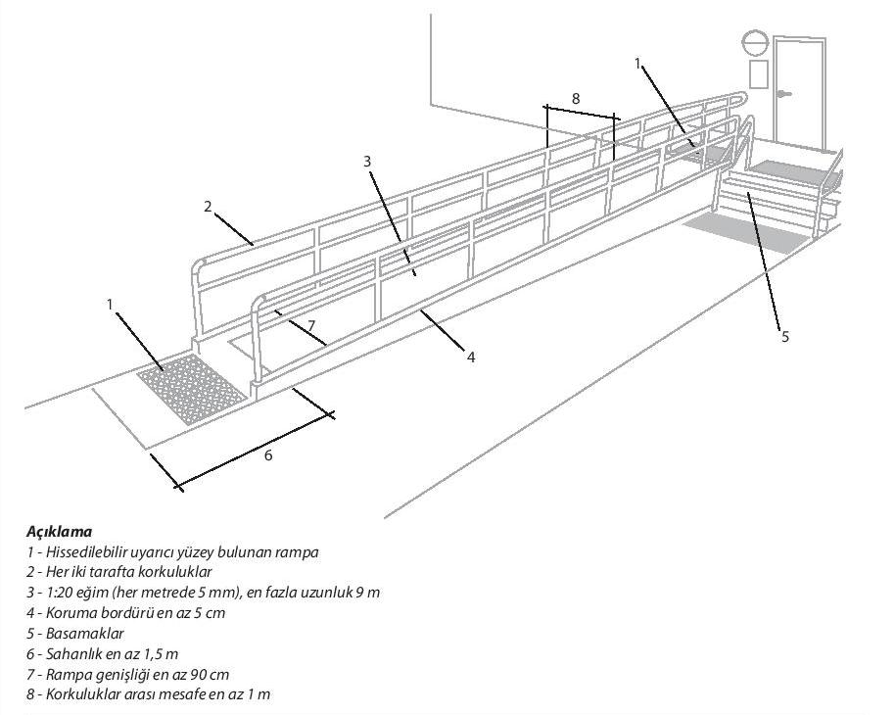

Slide 29
2. Kapılar
Giriş Kapısı (TS 9111)
Giriş kapısı, duvarla aynı hizada bir düzlem oluşturmamalıdır.
Giriş kapısında sensörlü aydınlatma tercih edilmelidir.
Dış ve iç giriş kapısına konan diyafon ve kapı zilleri ulaşılabilir ve olumsuz hava şartlarından korunmuş olmalıdır.
Diyafon ve kapı zili panosu 90 cm ile 1,4 m yükseklik sınırları içerisinde yerleştirilmelidir.
Dış kapılar (menteşeli, normal) zorlanmadan açılabilecek nitelikte yapılmalı açmak için uygulanacak kuvvet en fazla 37,8 N olmalıdır.

Slide 30
İç Kapılar ve Özellikleri (TS 9111)
Kolay açılabilmesi amacıyla kapılar, koridor eksenine dik olarak açılmalıdır.
Görme bozukluğu olan kişilerin kapıları görebilmesi için, kapı ve kasası bitişik duvar ile farklı renkte olmalıdır.

Slide 31
İç Kapılar ve Özellikleri (TS 9111)
Camdan yapılmış veya cam takılmış kapılar, göz seviyesinin biraz altında renkli bir bant veya çerçeve ile işaretlenmelidir. Görme engellilere odaları tanımada kolaylık sağlamak amacıyla, kapı üzerine yerden yüksekliği kapı kolu hizasında olan kabartma harf veya rakamlar kullanılmalıdır
Kapı 90° açıldığında, kapı net genişliği iç kapılarda 90 cm.den, bağımsız bölüm kapılarında 1 m.den az olmamalıdır. Kapı net yüksekliği en az 2,1 m olmalıdır

Slide 32
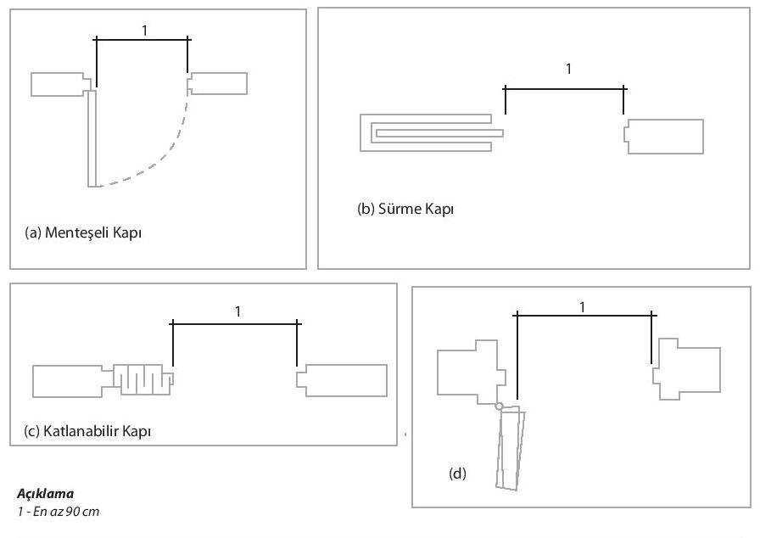

Slide 33
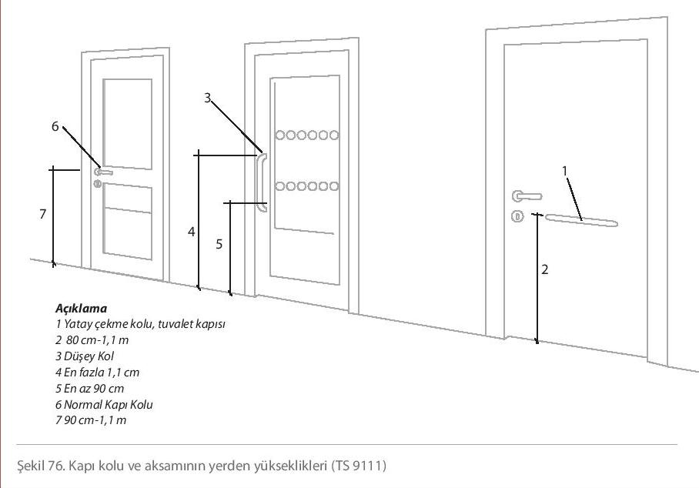

Slide 34
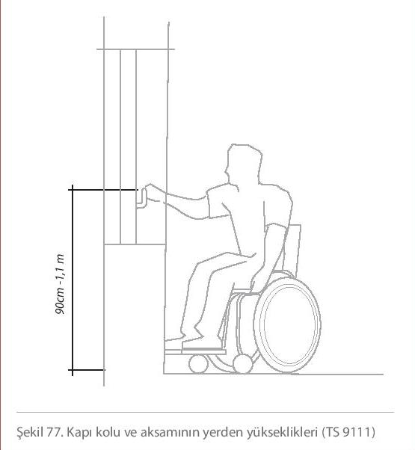

Slide 35
Kapı tipleri
A- Menteşeli kanatlı kapılar
Kapı önlerinde uygun manevra alanı bırakılmalıdır
B- Sürme kapılar
Banyo ve tuvalet bölmesi gibi manevra imkanı zor olan dar yerlerde sürme kapılar, menteşeli kapılar yerine tercih edilebilir.
C- Katlanır kapılar
Katlanabilir kapılar, yukarıdaki şekilde verilenlere uygun olmalıdır.

Slide 36
Kapı tipleri
D- Otomatik kapılar
Zemine yerleştirilen bir temas noktasının kumanda ettiği otomatik kapılar,görme engellilere kılavuzluk eden köpeklerin ağırlığı (20 kg) ile harekete geçmelidir.
Fotoselli kapılar çocukları ve çok kısa boylu kişileri algılayabilmelidir.
E- Kumandalı kapılar
Kapı açılma alanının tekerlekli sandalyenin manevrasına olanak vermediği durumlarda ulaşılabilir ve güvenli konumda yerleştirilen bir kontrol düğmesi ile kumanda edilebilen kapılar kullanılabilir.
Bu kapılar fotosel ile kendiliğinden kapanabilir özellikte olmalıdır.

Slide 37
3. Pencereler
Pencereler, görme bozukluğu olanlar için göz kamaştırıcı ışığa maruz kalmayacak şekilde planlanmalıdır.
Az gören engellilerin cama çarpması söz konusu olabileceğinden, zarar görme ihtimalini azaltmak amacıyla pencerenin altına yüksekliği en az 15 cm-20 cm olan bir parapet (pencere altı duvar) yapılmalıdır.

Slide 38
3. Pencereler
Tekerlekli sandalye kullananların pencereden rahatlıkla görebilmeleri için parapet (küpeşte- dar çıkıntı) yerden en fazla 80 cm yükseklikte olmalıdır.
Pencerelerin kolay açılıp kapanması için, İspanyoletler (kilit sistemi) yer seviyesinden 90 cm ile 1,1 m.’ lik bir alan içinde düzenlenmelidir. Pencerelerin açılıp kapanması için 22,2 N‘ dan daha fazla kuvvet gerektirmemelidir.

Slide 40
4. Yüzey dokusu
Zemin döşemesinin yüzey özellikleri iç mekanlar kadar dış mekanlar için de önem taşımaktadır. Ulaşılabilir güzergahların yüzeyi tekerlekli sandalye kullanan veya güçlükle yürüyen insanlar için güvenli ve kullanılabilir nitelikte olmalıdır. Ulaşılabilir güzergahlar boyunca zemin ve döşeme yüzeyleri sert, sabit, sağlam, dayanıklı ve kaymayan özellikte olmalıdır.

Slide 41
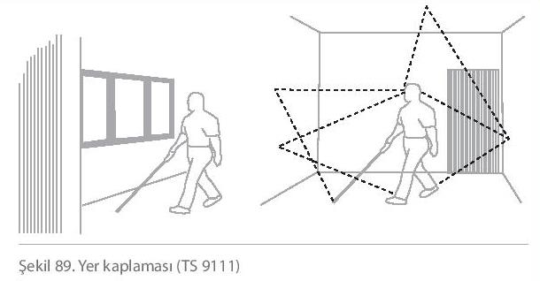
Halı kullanılıyorsa :
Güvenli biçimde yere sabitlenmelidir.
Doku ve dokuma yönü tekerlekli sandalyenin ve Görme engellilerin hareketine engel olmayacak şekilde düzenlenmelidir.
Halı kalınlığı 1,3 cm’ yi geçmemelidir.
Zemindeki ses yansıtıcı yüzeyler, görme engellilerin yön bulmalarına yardımcı olmaktadır. Gerektiğinde, gürültü ve titreşim yalıtımına uygun yer kaplaması kullanılmalıdır

Slide 42
5. merdivenler
Dış mekân merdiven;
Küpeşte ve korkuluklarının merdivenlerin son basamağından sonra en az 45 cm daha uzun olarak düzenlenmelidir.
Küpeşte ve korkuluklar merdiven yüzeyinden 80-90 cm yükseklikte olmalıdır.
İki tarafa da korkuluk düzenlemesi yapılmalı
Her bir korkuluk ve küpeşte arası en fazla 1,8 m olarak düzenlenmelidir.

Slide 43
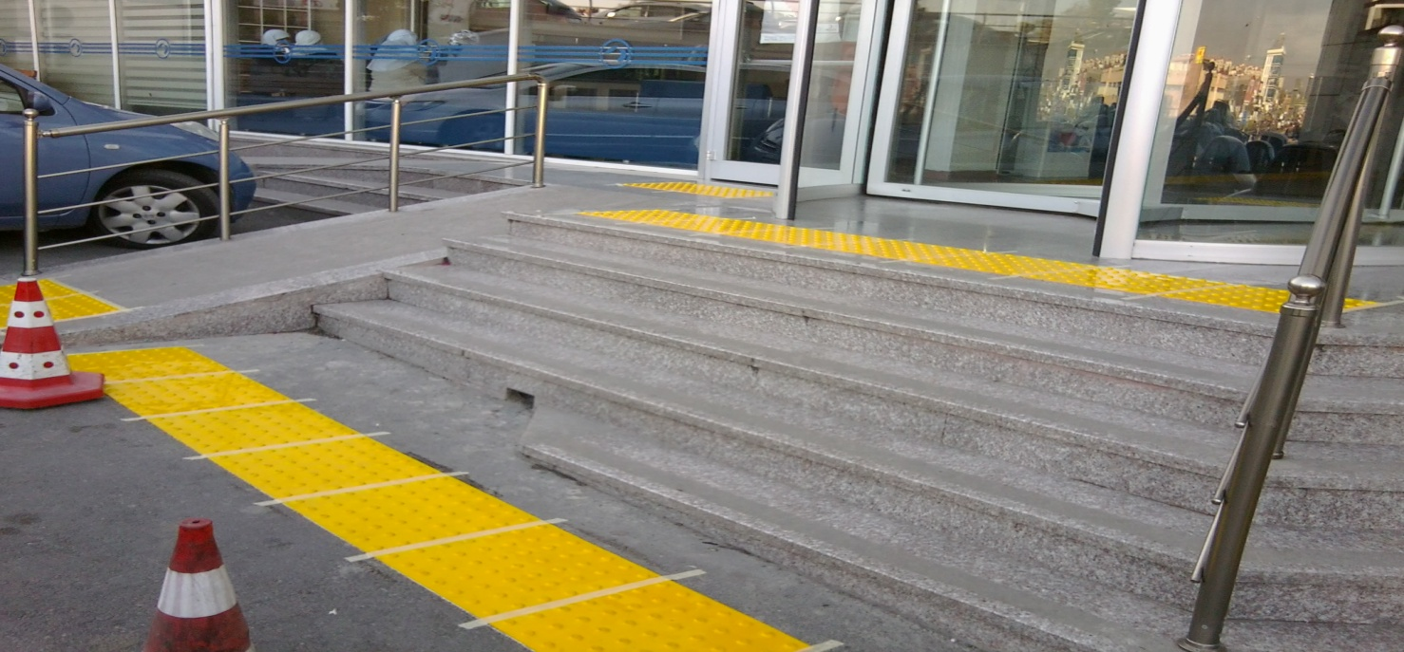
5. merdivenler
Su tahliye olukları, dış mekân merdivenlerinde, merdivenlerin yanlarında bulunmalıdır. Merdiven başlangıcı ve sonlarında 1,2 m uzunluğunda duyumsanabilir yüzey kaplaması ile merdiven işaretlenmelidir (TS 12576)

Slide 45
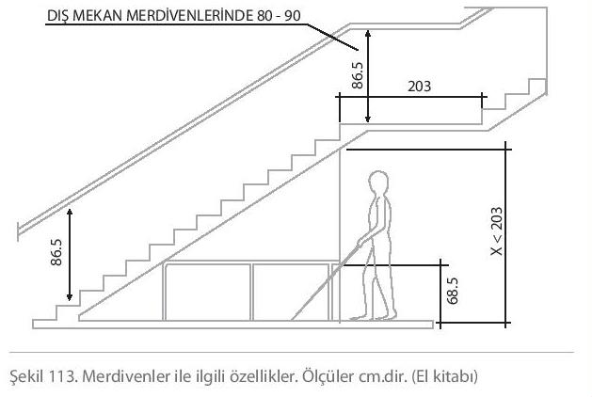
5. merdivenler
Merdivenlerin bir çıkış kolunun 1,8 m üzerinde bir yüksekliğe erişmesinden sonra en az 2 m uzunluğunda bir sahanlıkla tırmanışa ara verilmeli ve sahanlıklarda yön değişimi söz konusu ise 1,8 m x1,8 m boyutlarında alan bırakılmalıdır (TS 12576).

Slide 46
6. Merdiven asansörü
Binalara merdiven ve asansörlerin dışında merdiven basamakları üzerinde yer alan merdiven asansörü denilen bir sistem kurulabilir.

Slide 47
6. Merdiven asansörü
Merdiven asansörünün aşağı-yukarı doğru hareketi küçük bir elektrikli motor, zincir veya güçlü bir halat yardımıyla sağlanabilir. Kullanımda dikkat edilecek husus, yer seçimi, başlangıç ve bitiş noktalarının belirlenmesi olmalıdır (TS 9111).

Slide 48
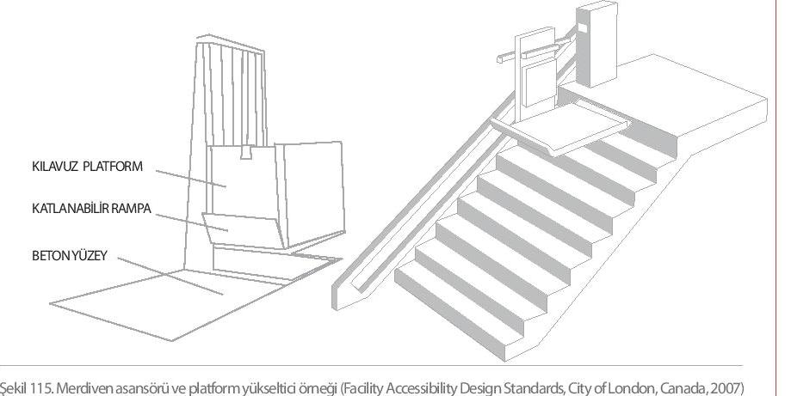

Slide 49
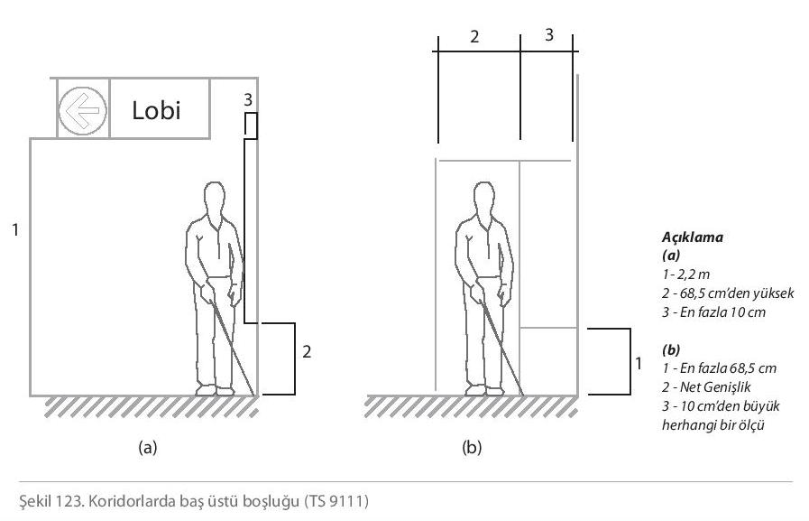
7. Koridorlar ve holler
Bina içindeki koridorların engelsiz net açıklığı en az 90 cm, yerden net yüksekliği ise en az 2,2 m olmalıdır. Bu alan içinde yatay veya düşey bir engel bulunmamalıdır

Slide 50
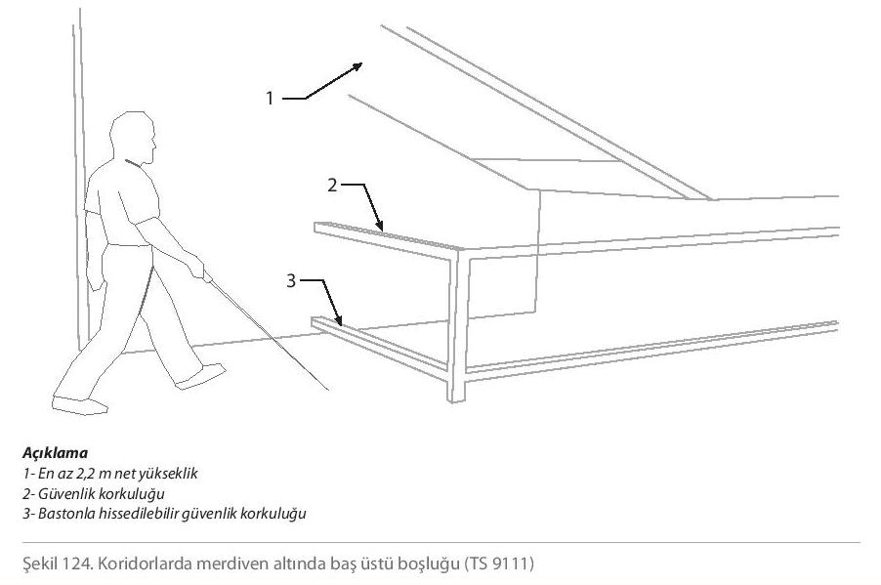
7. Koridorlar ve holler
Bu yükseklik hol üzerinde bulunan merdiven altları için de sağlanmalıdır.

Slide 51
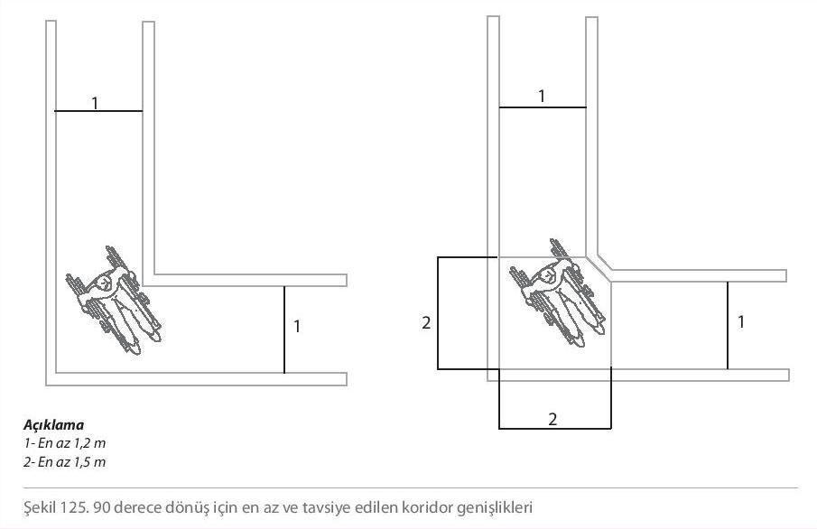
7. Koridorlar ve holler
Koridor genişliklerine bağlı olarak dönüş (manevra) şekilleri örnekleri aşağıda verilmiştir.

Slide 52
8. Tuvaletler
İşhanı, büro, çarşı, pasaj, mağaza gibi binalarla, otel ve benzerlerinde en çok 25 kişiye;
sinema, tiyatro gibi umumi binalarda ise en çok 50 kişiye
En az 1 kadın ve 1 erkek
ve
Engelliler için de en az 1 kadın, 1 erkek olmak üzere
standardına uygun tuvalet, pisuar ve lavabo yapılması gereklidir.

Slide 55
8. Tuvaletler
Tuvalet kabinleri ulaşılabilir bir güzergâhta yer almalıdır.
En az 1,5 m genişliğindeki standart bir tuvalet kabininin net derinliği klozet duvara monte edilmiş ise 1,42 m, yere monte edilmiş ise 1,5 m.den az olmamalıdır.
Işık kontrol düğmeleri tuvalet kabinlerinin içinde olmalı veya biri girdiğinde ışık otomatik olarak yanmalıdır.

Slide 56
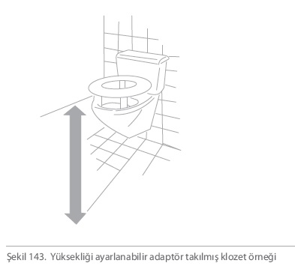
8. Tuvaletler
Klozetlerin oturma yerinin yerden yüksekliği 43 cm ile 48 cm arasında olmalıdır.
Oturma yüksekliğinin ayarlanabilmesi için klozetin adaptör takılabilir tipte olması tavsiye edilir.

Slide 57
8. Tuvaletler
Kamu kullanımına açık engelli tuvaletlerinde acil durum çağrı aparatı, klozetten ve yere düşüldüğünde yetişilebilecek şekilde, iple çekilerek çalıştırılabilir özellikte olmalıdır.

Slide 58
9. Lavabolar
Ayaklı lavabolar kullanılmamalı,
Lavabo altına dolap yerleştirilmemelidir.
Lavaboların köşeli hatlara sahip olmaması, tekerlekli sandalye ile her yönden yaklaşımı sağlayacağı için yuvarlak kenarlı olması gereklidir.

Slide 59
9. Lavabolar
Lavabo kullanımı için lavabo önünde boş bir zemin yüzeyi ve lavabo altında diz boşluğu sağlanmalıdır. Lavabonun derinliği (ön yüzünün arka duvara olan mesafesi) en az 43 cm en fazla 49 cm olmalıdır.
(Lavabo ölçüleri şekil 148.e uygun olmalıdır.)

Slide 61
10. Binalarda işaretleme
İşaretler; herkes için okunaklı ve anlaşılır olmalıdır. iyi aydınlatılmış, net ve okunabilir işaretler; uygun bir yüksekliğe konumlandırılmalıdır. Yazılı bilgilendirmeler herkesin anlamasını kolaylaştırmak için sembollerle desteklenmelidir. işaretler; sağlam ve değiştirilmesi, temizlenmesi, onarılması kolay malzemeden yapılmalıdır.
Çok sayıda işaretten kaçınılmalıdır.

Slide 64
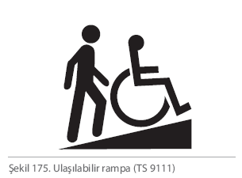
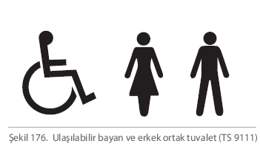

Slide 67
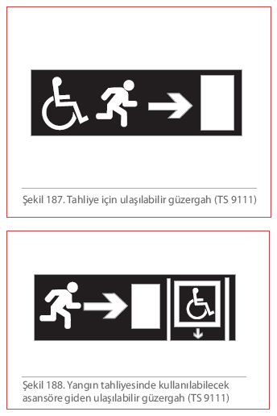

Slide 68
BİZİ DİNLEDİĞİNİZ İÇİN
TEŞEKKÜRLER..

